Slide 1

BÁO CÁO CUỐI KHÓA
Khóa học Siêu nhân lập trình Python - Học phần 3
Notes:
Giáo viên thay nội dung trang này

Slide 2
Giảng viên
Học viên
Lê Việt Hải
Từ Trấn Nam
Ngô Ngọc An
Từ Song Quốc
Trần Quang Huy
Lê Tuấn Anh
Notes:
Giáo viên thay nội dung trang này

Slide 3


NỘI DUNG CỦA BUỔI BÁO CÁO
BÁO CÁO CUỐI KHÓA
1
TỔNG QUAN VỀ LEVEL ĐÃ HỌC
Cùng nhìn lại toàn bộ nội dung đã được tìm hiểu trong 12 buổi học đã trải qua
2
HỌC SINH THUYẾT TRÌNH
Học sinh giới thiệu về bản thân
Giới thiệu về sản phẩm và kiến thức kiên quan
3
NHẬN XÉT VÀ ĐÁNH GIÁ
Gíao viên đưa ra nhận xét về từng học sinh
Phụ huynh đưa ra những câu hỏi cho Học sinh cũng như chương trình học.
4
TỔNG QUAN LEVEL TIẾP THEO
Giới thiệu kiến thức của level tiếp theo, giá trị học sinh nhận được trong 12 buổi tiếp theo
Notes:
Giáo viên thay nội dung trang này

Slide 4
1. TỔNG QUAN KIẾN THỨC LEVEL
BÁO CÁO CUỐI KHÓA
Cài đặt Minecraft Pi’s Edition
Di chuyển nhân vật với setTilePos(), setTilePos()
Cuộc thi lặn sâu với setBlock(), setBlocks()
Tổ chức Tiệc nhảy Disco sử dụng thư viện time
Xây dựng khu rừng nguyên sinh
Xây dựng dự án cuối khóa
Notes:
Giới thiệu về kiến thức đã được học.
Hình ảnh công cụ và các khối lệnh, nội dung… được học.

Slide 5
1. TỔNG QUAN KIẾN THỨC LEVEL
BÁO CÁO CUỐI KHÓA
Thuyết trình bảo vệ dự án cuối khóa
Lên ý tưởng, xây dựng dự án cuối khóa
Tư duy thuật toán xây dựng cảnh quan
Hiện thực chương trình
Thao tác lập trình Python trên VS Code
Thuyết trình ý tưởng, chương trình
Notes:
Giới thiệu về kiến thức đã được học.
Hình ảnh công cụ và các khối lệnh, nội dung… được học.

Slide 6
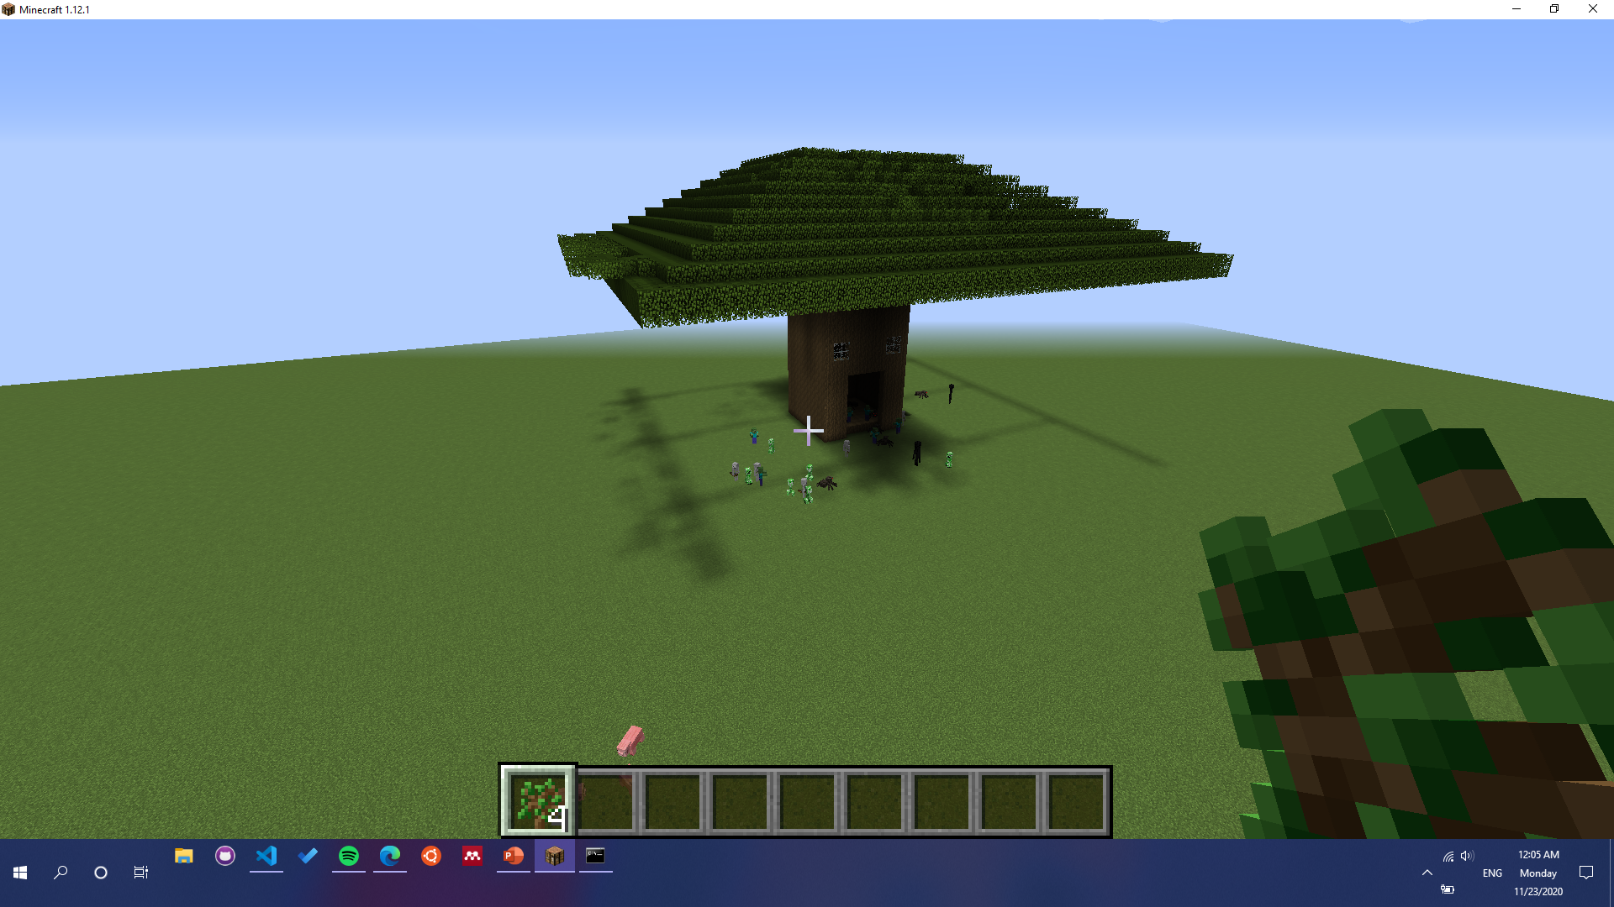
2. THUYẾT TRÌNH SẢN PHẨM
BÁO CÁO CUỐI KHÓA
Dự án Nhà Trong Cây
Notes:
Chèn hình ảnh Mô hình – Code (Nếu là Robotics)
Chèn hình ảnh sản phẩm (Nếu là lập trình)

Slide 7
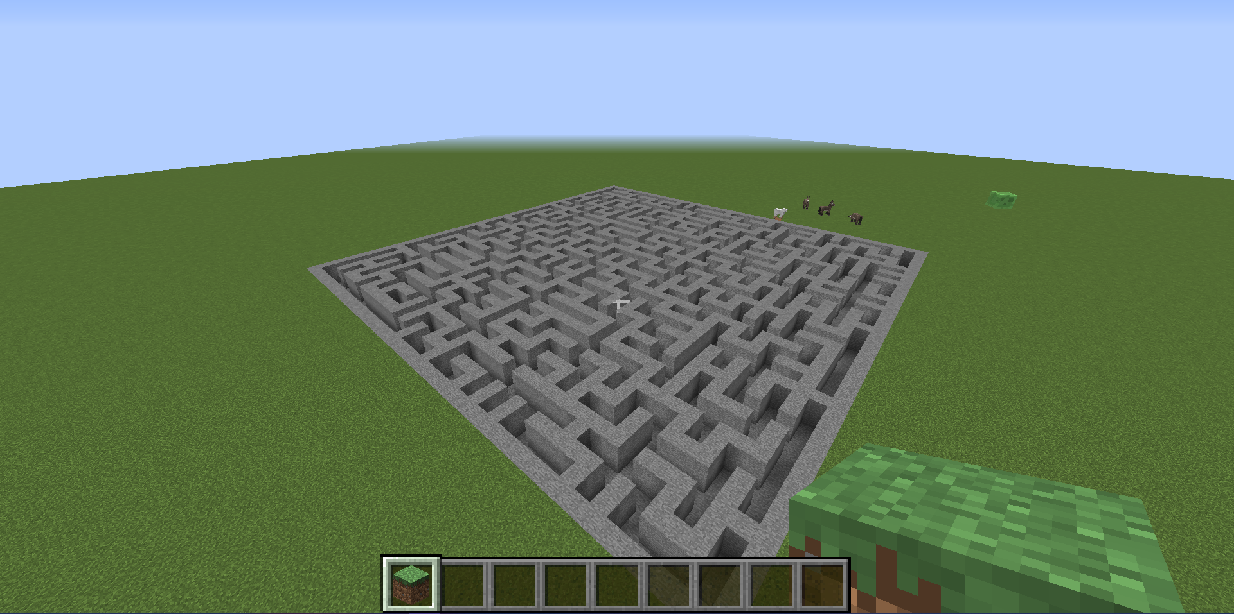
2. THUYẾT TRÌNH SẢN PHẨM
BÁO CÁO CUỐI KHÓA
Dự án Mê Cung Không Lối Thoát
Notes:
Chèn hình ảnh Mô hình – Code (Nếu là Robotics)
Chèn hình ảnh sản phẩm (Nếu là lập trình)

Slide 8
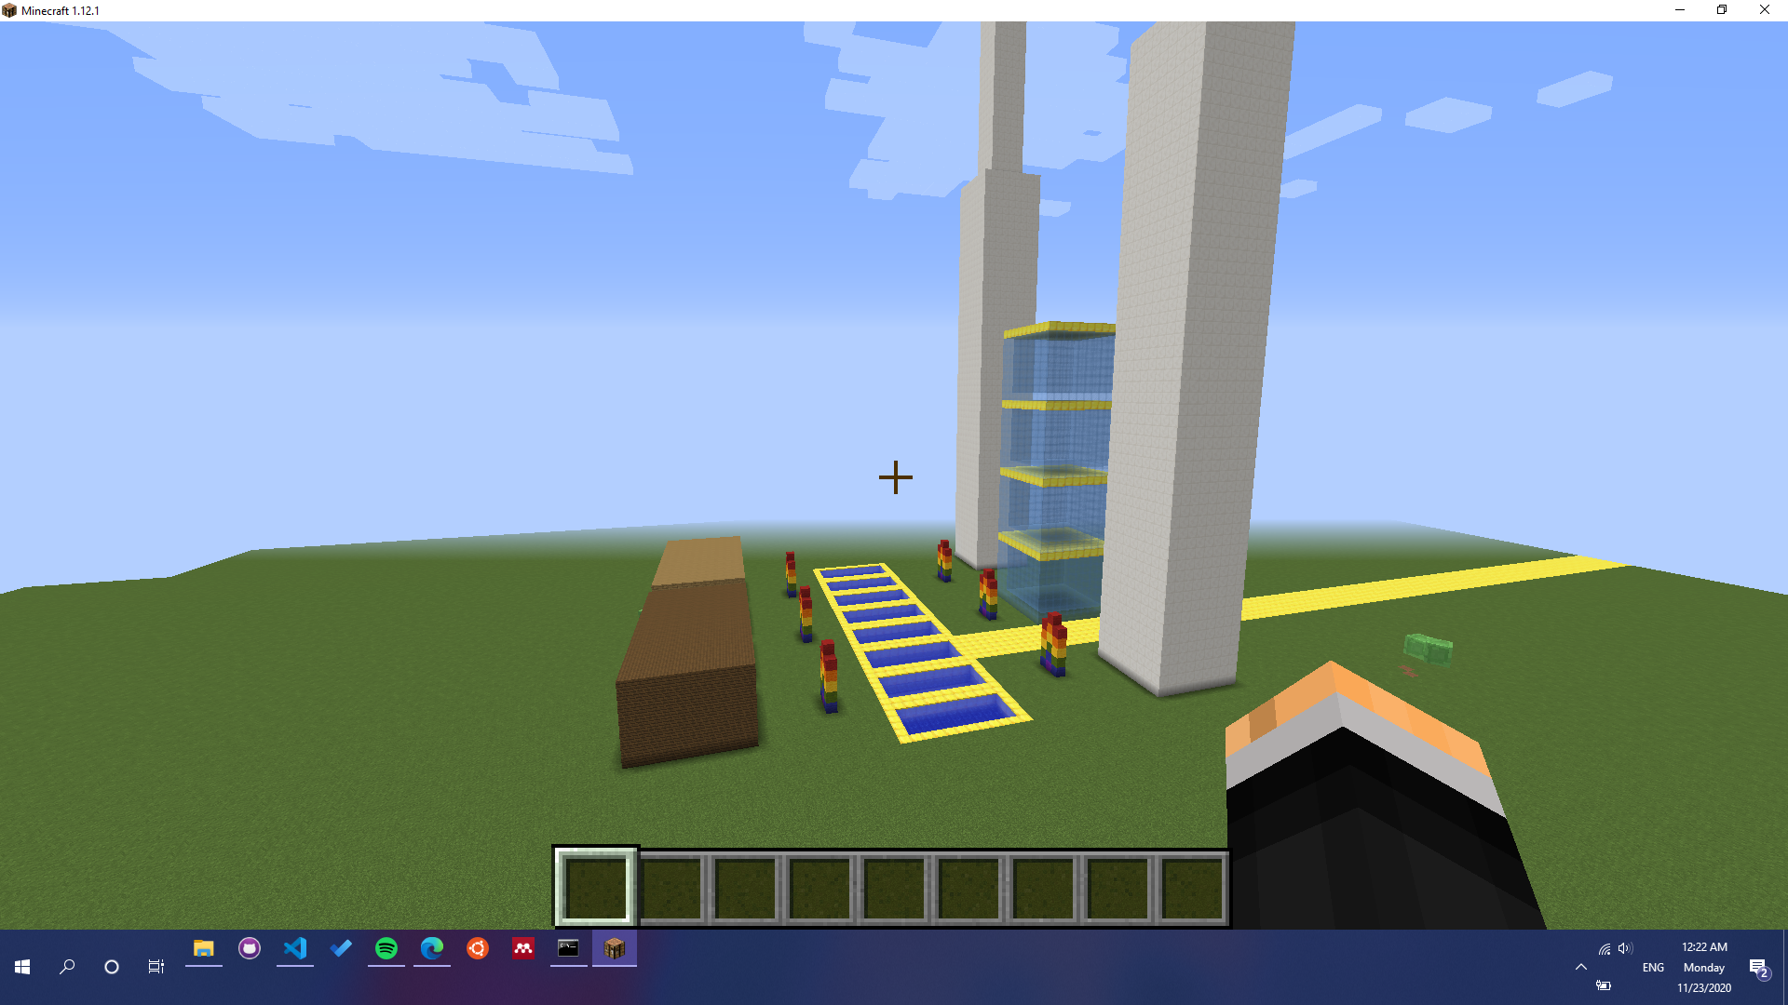
2. THUYẾT TRÌNH SẢN PHẨM
BÁO CÁO CUỐI KHÓA
Dự án Khu Dân Cư Hạnh Phúc
Notes:
Chèn hình ảnh Mô hình – Code (Nếu là Robotics)
Chèn hình ảnh sản phẩm (Nếu là lập trình)

Slide 9
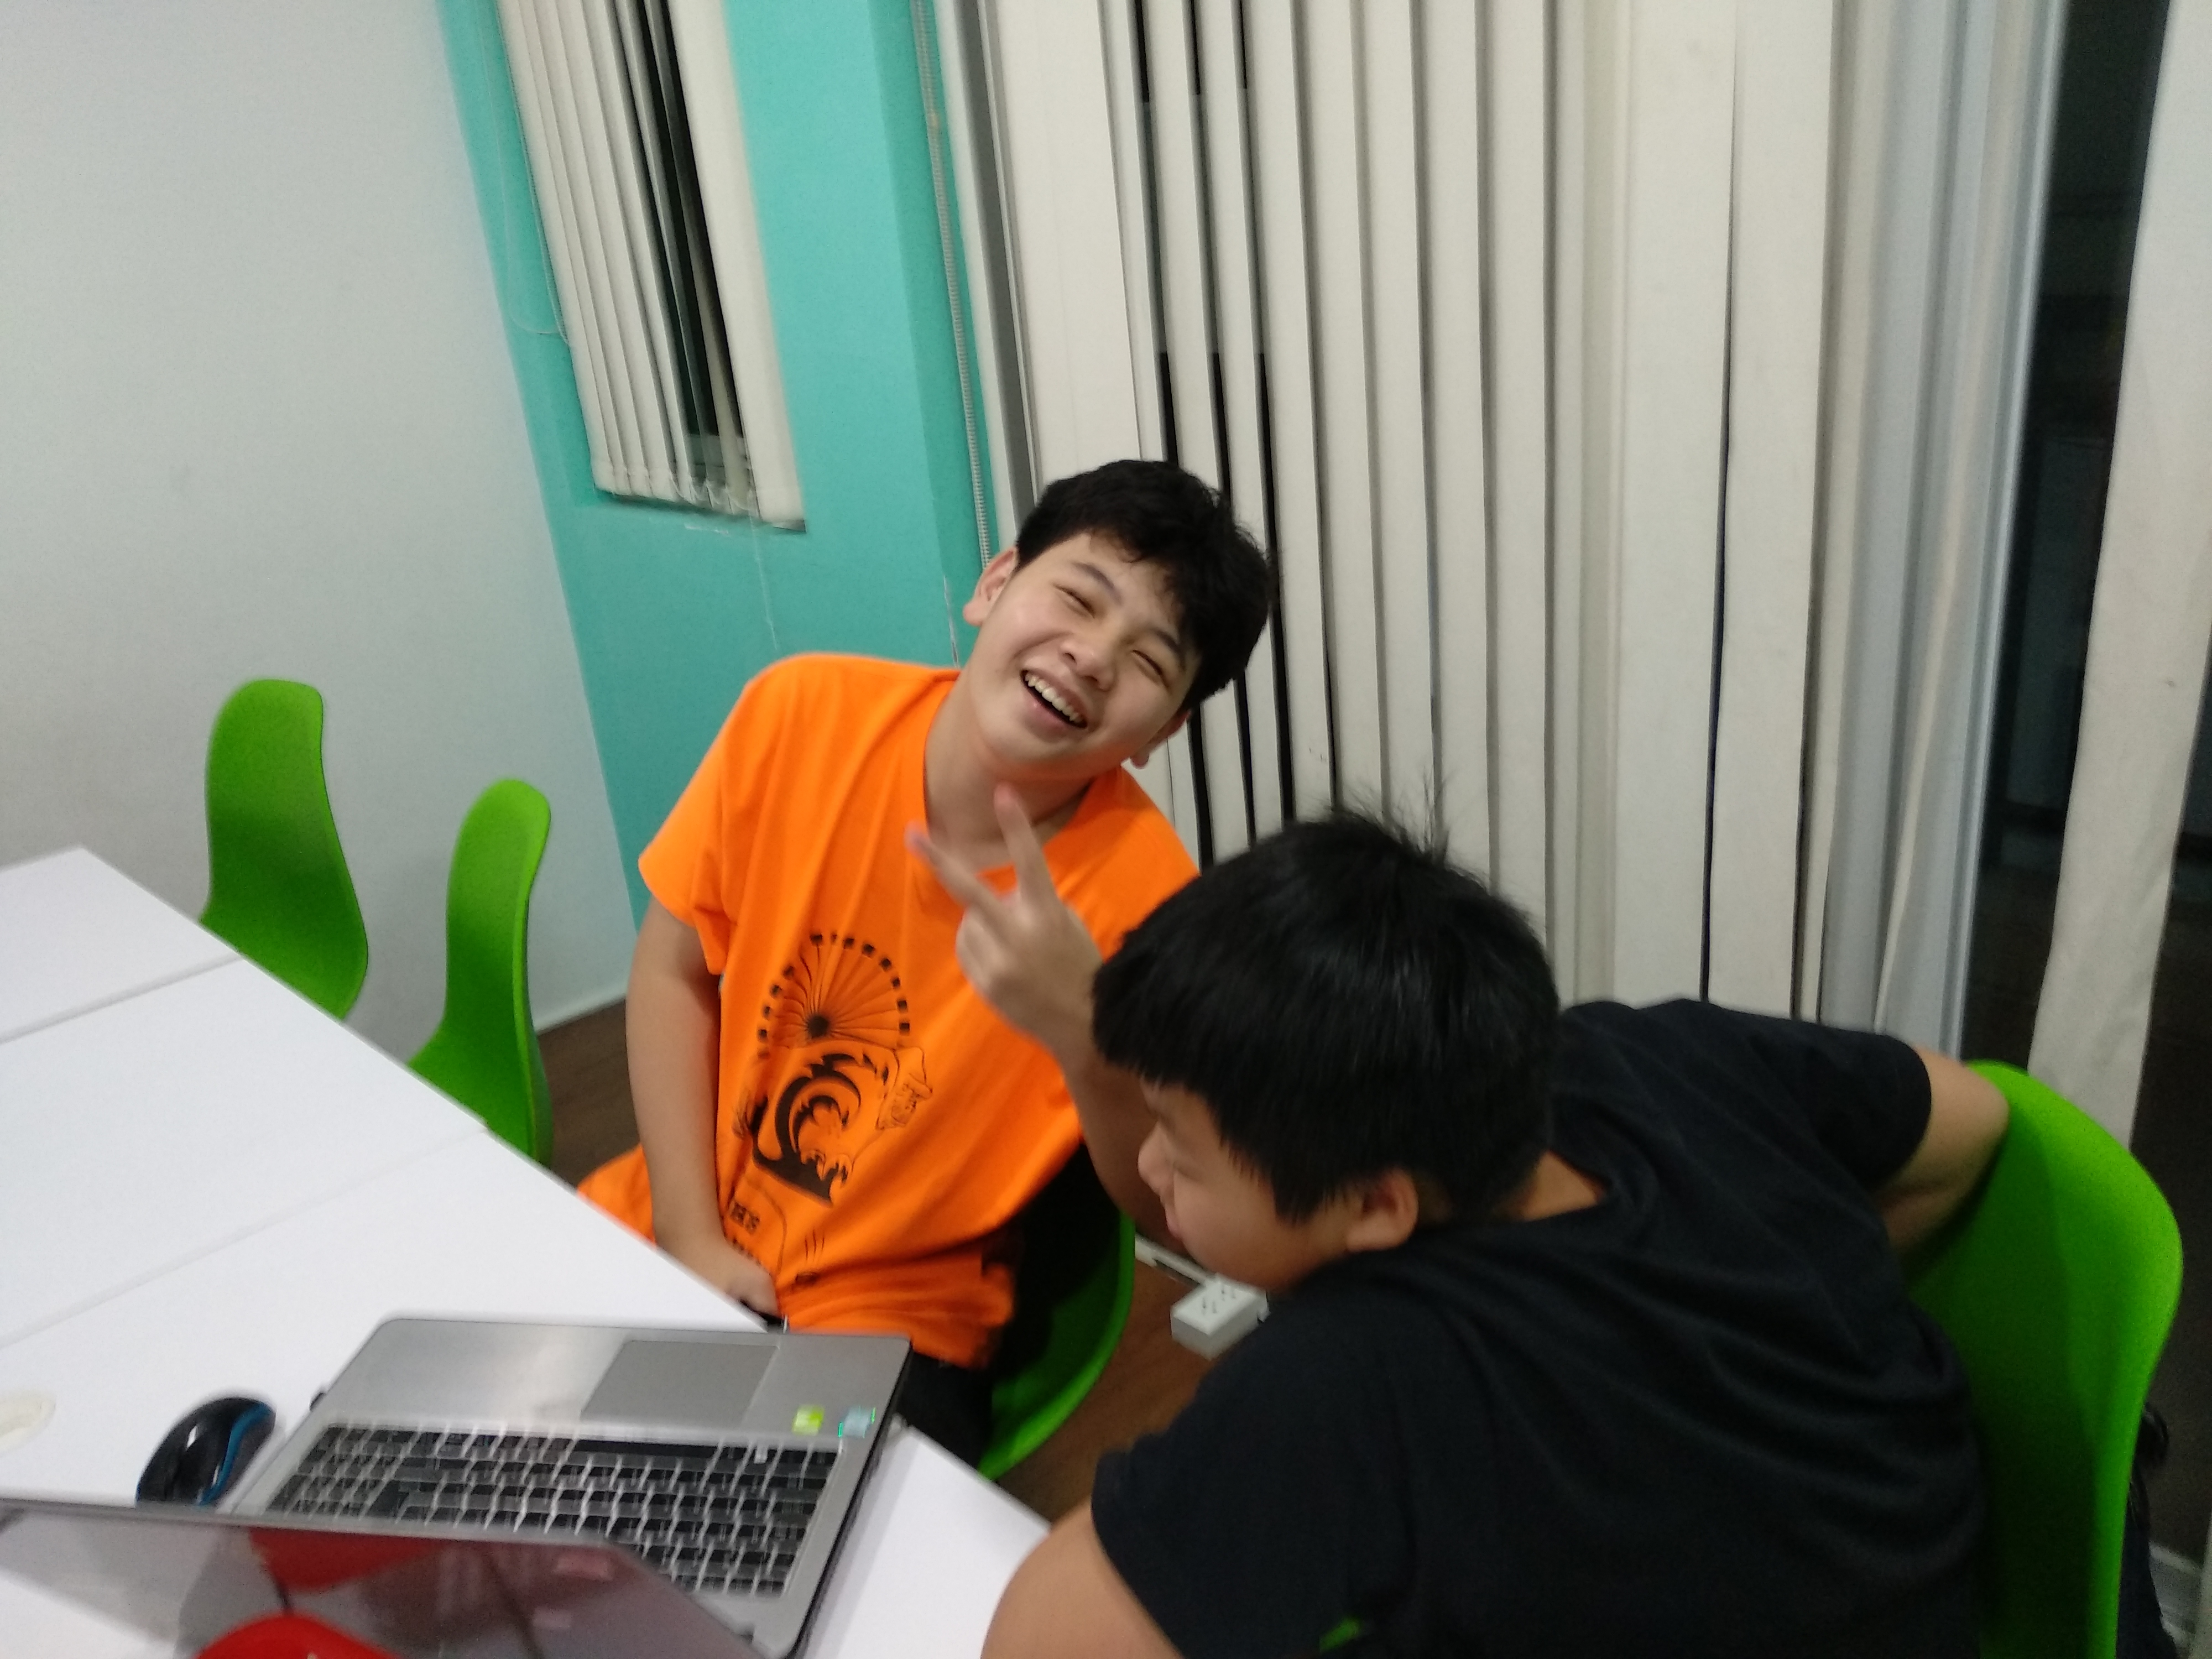
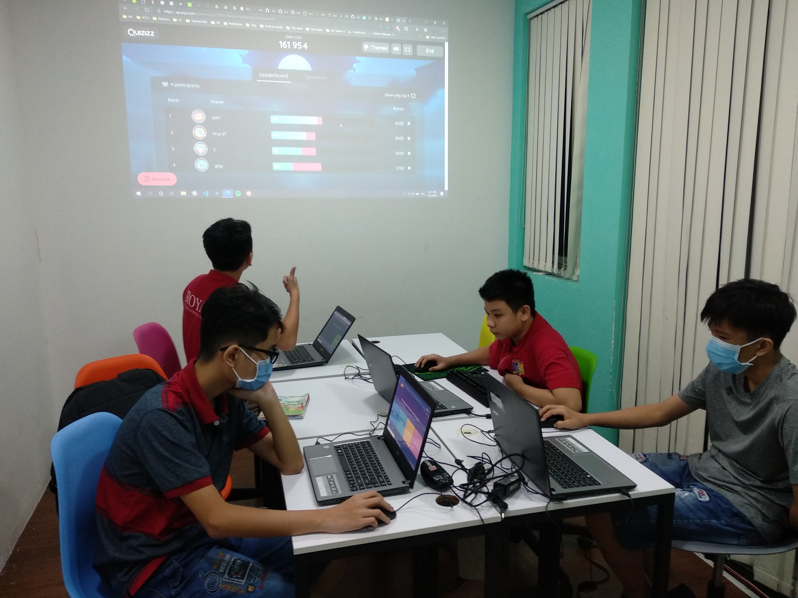
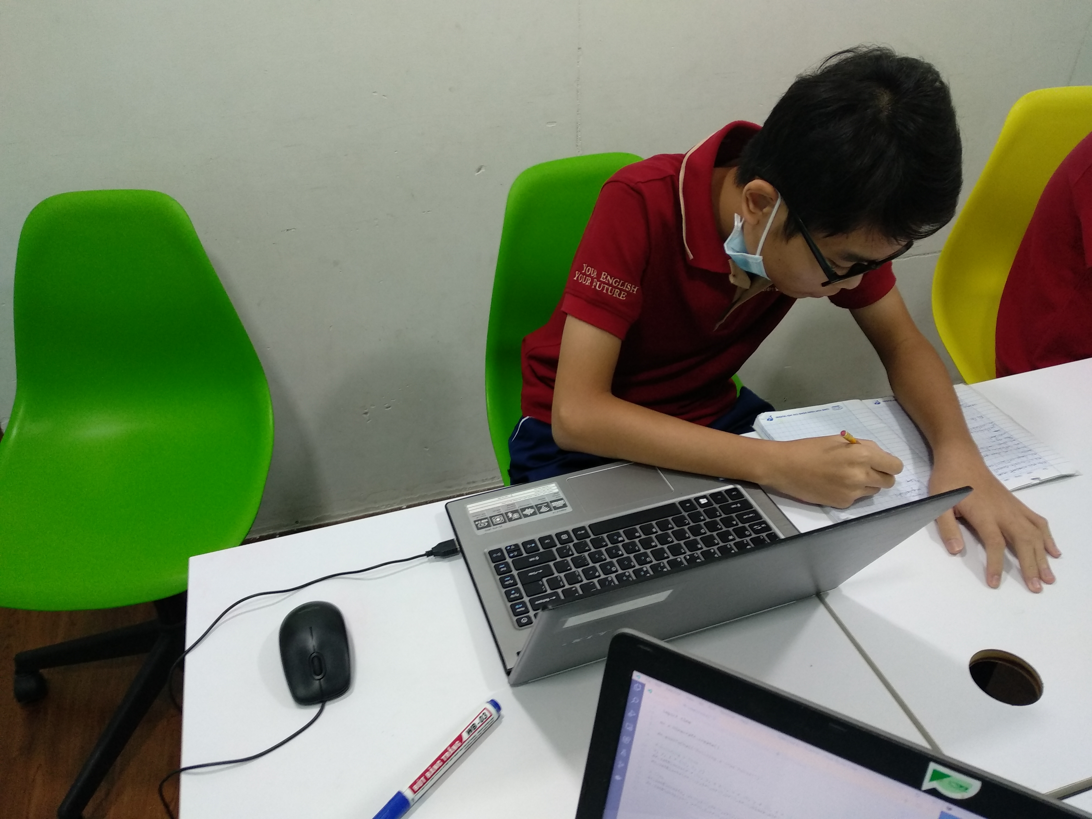
3. NHẬN XÉT QUÁ TRÌNH HỌC TẬP
BÁO CÁO CUỐI KHÓA
Notes:
Hình ảnh học sinh.

Slide 10
4. TỔNG QUAN KIẾN THỨC LEVEL 4
BÁO CÁO CUỐI KHÓA
Ôn tập về OOP
Xây dựng FORM đăng ký thông tin
Làm quen với phương pháp Lập trình GUI
Xây dựng dự án cuối khóa
Xây dựng Ứng dụng tính toán
Notes:
Giới thiệu nội dung chương trình mới.
Hình ảnh công cụ vài câu lệnh, nội dung…. sẽ được học.

Slide 11
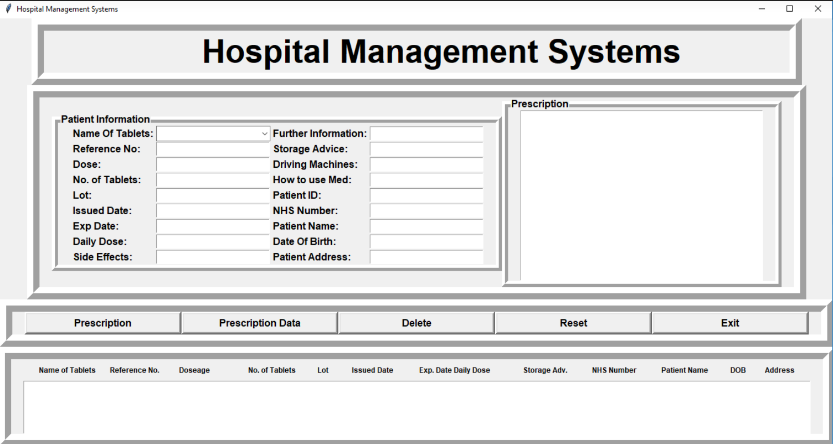
4. TỔNG QUAN KIẾN THỨC LEVEL 4
BÁO CÁO CUỐI KHÓA
Dự án Hệ thống Quản lý Bệnh viên
Notes:
Giới thiệu nội dung chương trình mới.
Hình ảnh công cụ vài câu lệnh, nội dung…. sẽ được học.

Slide 12
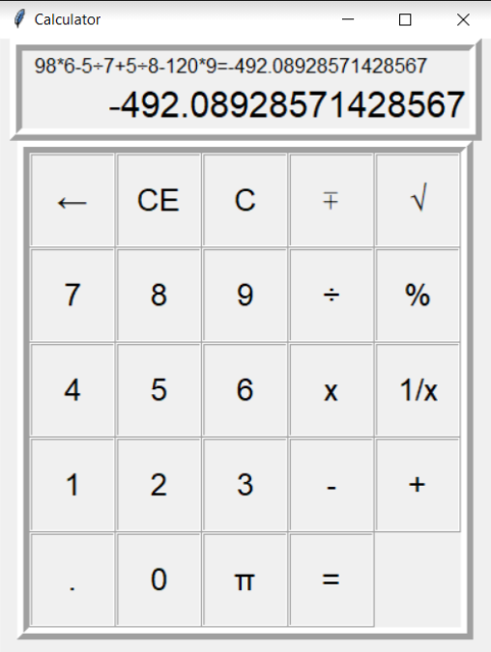
4. TỔNG QUAN KIẾN THỨC LEVEL 4
BÁO CÁO CUỐI KHÓA
Dự án Phần mềm tính toán
Notes:
Giới thiệu nội dung chương trình mới.
Hình ảnh công cụ vài câu lệnh, nội dung…. sẽ được học.

Slide 13
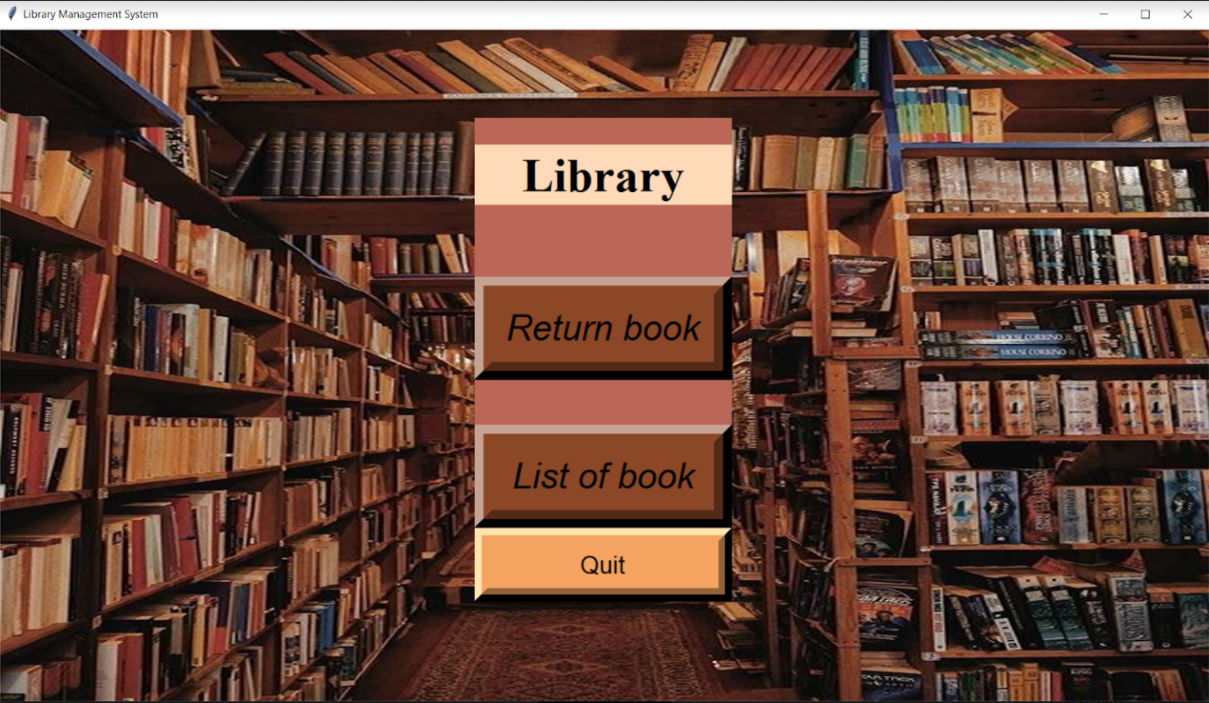
4. TỔNG QUAN KIẾN THỨC LEVEL 4
BÁO CÁO CUỐI KHÓA
Dự án Hệ thống Quản lý Thư viện
Notes:
Giới thiệu nội dung chương trình mới.
Hình ảnh công cụ vài câu lệnh, nội dung…. sẽ được học.

Slide 14
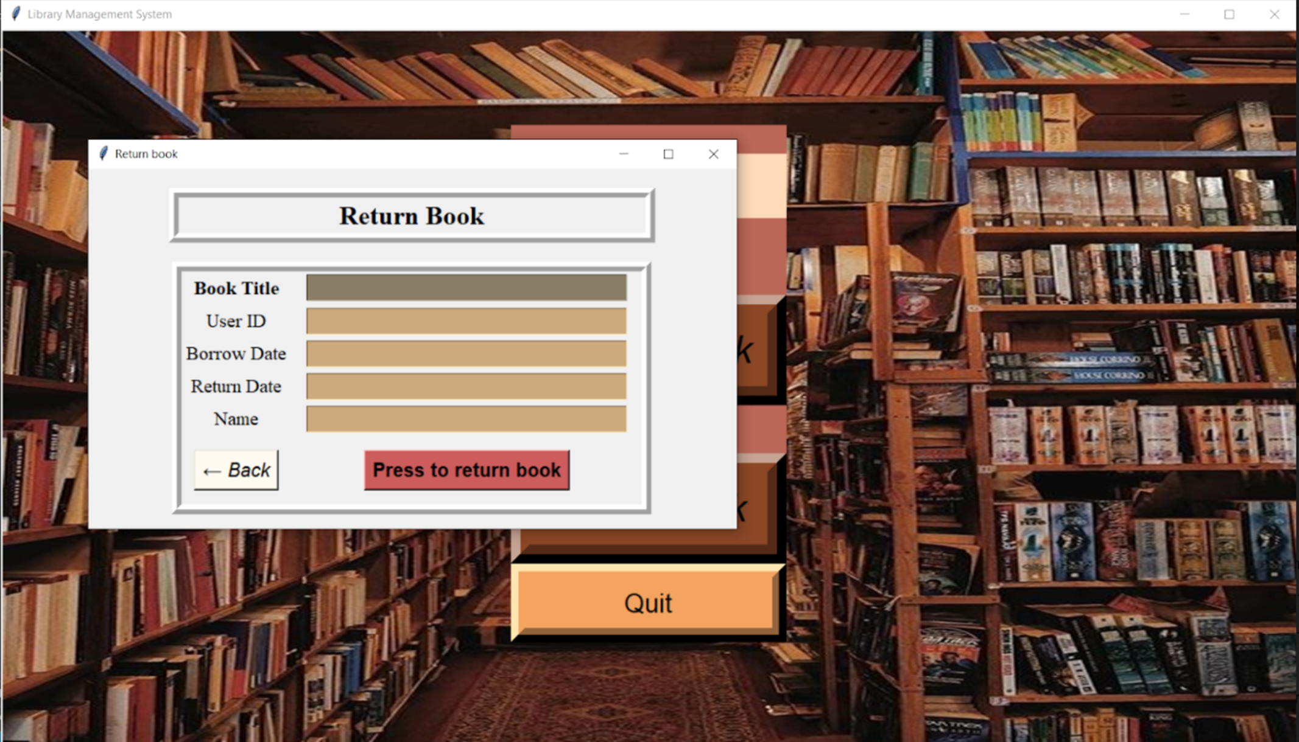
4. TỔNG QUAN KIẾN THỨC LEVEL 4
BÁO CÁO CUỐI KHÓA
Dự án Hệ thống Quản lý Thư viện
Notes:
Giới thiệu nội dung chương trình mới.
Hình ảnh công cụ vài câu lệnh, nội dung…. sẽ được học.

Slide 15
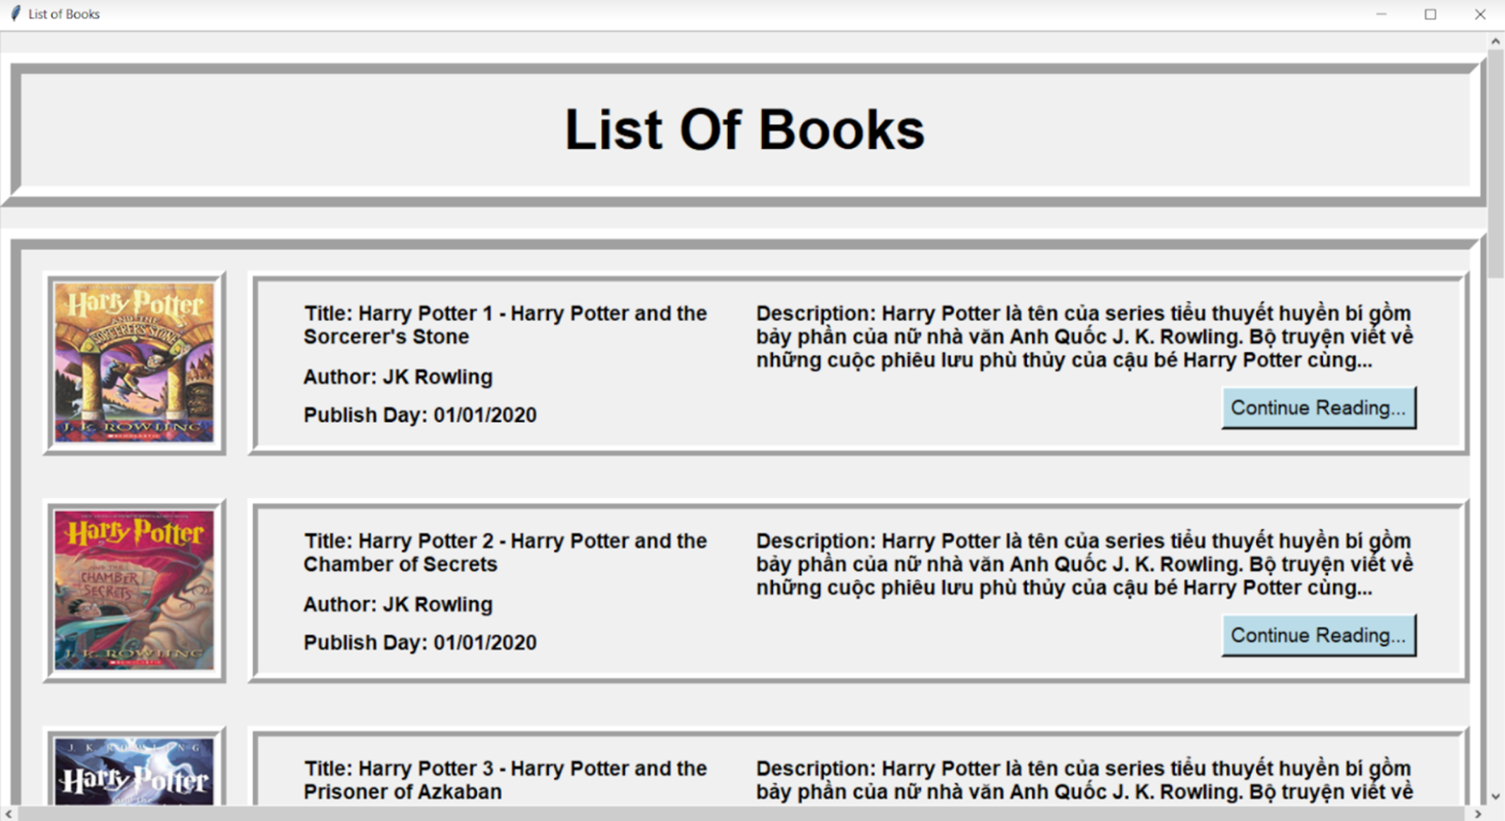
4. TỔNG QUAN KIẾN THỨC LEVEL 4
BÁO CÁO CUỐI KHÓA
Dự án Hệ thống Quản lý Thư viện
Notes:
Giới thiệu nội dung chương trình mới.
Hình ảnh công cụ vài câu lệnh, nội dung…. sẽ được học.

Slide 16


Slide 17
TOP 10 dự án có ảnh hưởng xã hội tốt nhất tại Đông Nam Á
TEKY TỰ HÀO LÀ 1 TRONG 16 DỰ ÁN GIÁO DỤC TIÊU BIỂU TOÀN CẦU

